Slide 1
« ЛЭПБУК
для малышей
в домашних условиях»
Подготовила:
воспитатель второй группы
раннего возраста
Алсуфьева В.В.

Slide 2
Уважаемые родители, если вы хотите сделать домашние развивающие игры максимально эффективными, располагаете запасом свободного времени и вместе с малышом любите мастерить полезные и красивые вещицы,то попробуйте сделать своими руками красочное пособие — лэпбук.
Что же такое ЛЕПБУК? Давайте разбираться вместе:
зачем он нужен?
как сделать тематический лэпбук своими руками?

Slide 3
Лэпбук - это самодельная интерактивная тематическая папка с кармашками, дверками, окошками, подвижными деталями, которые ребёнок может доставать, перекладывать, складывать по своему усмотрению.
Лэпбук– современная форма организации образовательной деятельности с детьми дошкольного возраста для развития познавательной активности и развития самостоятельности.

Slide 4
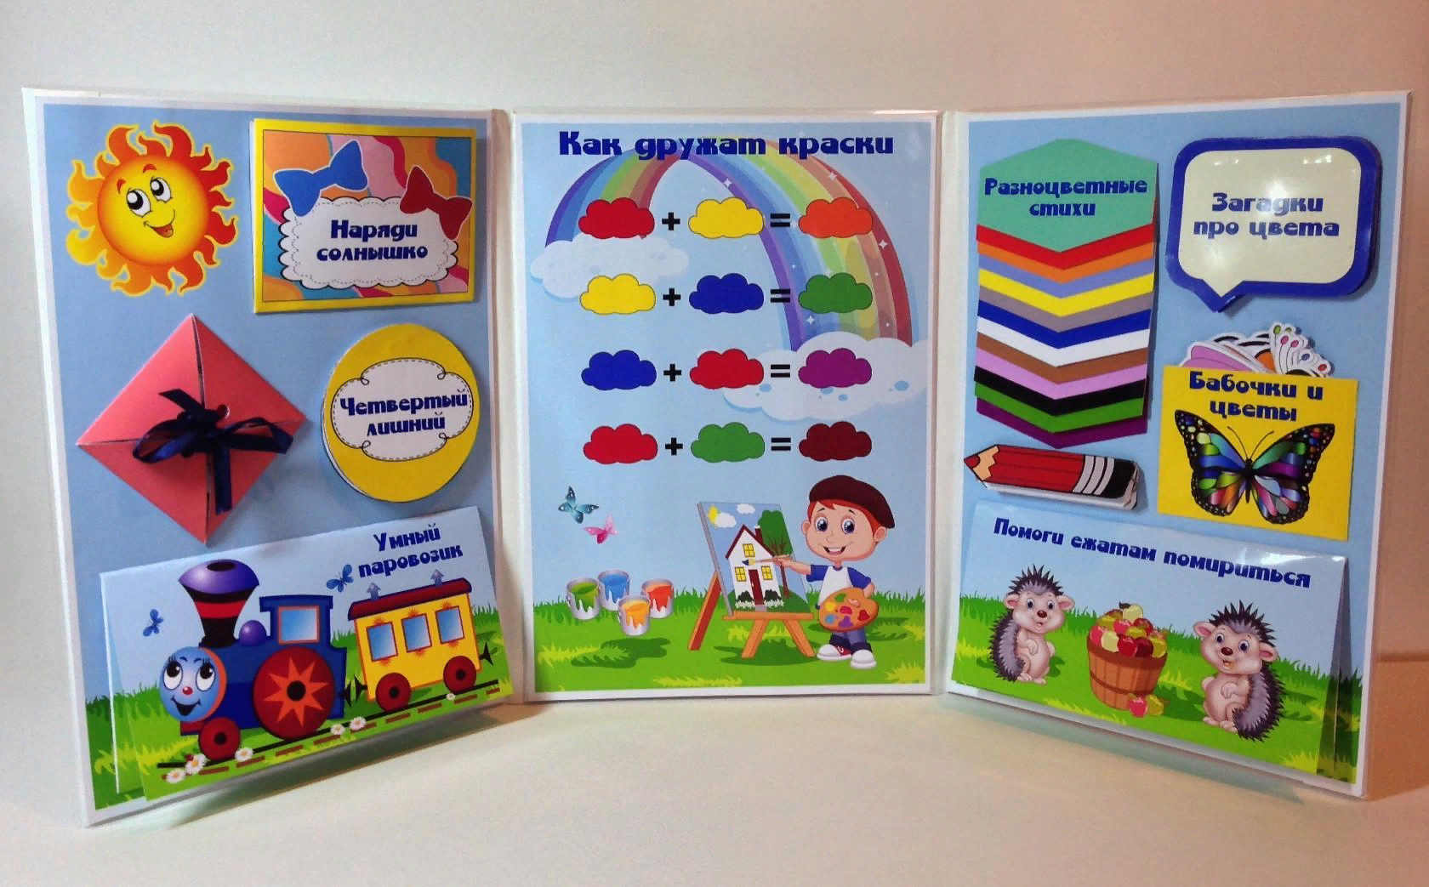

Slide 5
Преимущества лэпбуков для детей
Совместная деятельность родителей и детей.
Создание лэпбука своими руками может стать вашей доброй семейной традицией. Привлекайте к работе ребёнка. Самые маленькие могут приклеивать необходимые элементы на указанные вами места, дети постарше способны выполнять более ответственные поручения.
Воспитание культуры чтения.
Яркие, красочные, уникальные интерактивные книжечки, сделанные заботливыми руками любящих родителей, привлекают внимание ребёнка, повышают его познавательную активность, прививают любовь к книжкам, к чтению.
Образность.
Оригинальная подача информации, возможность организовать её размещение на разворотах папки с учётом собственных предпочтений способствует лучшему усвоению и запоминанию материала. Особенно это справедливо для ребятишек-визуалов, которым для хорошей работы памяти важно наличие ярких зрительных образов.

Slide 6
Этапы создания лэпбука
Выбор темы, это в основном познавательная деятельность. Например: времена года, домашние животные и птицы, жители леса, математика (геометрические фигуры, цвета, размеры и так далее). Так же может тема направленна и на речевую деятельность, например: сказки, потешки, рассказы и так далее.
А так же тему можно выбрать по желанию вашего ребенка.

Slide 7
Макет
Мало решить, что будет содержать ваш лэпбук. Важно определить, как разместить содержимое интерактивной папки. Для этого из обычного листа создайте макет будущего изделия. Сложите его определённым образом и ручкой или карандашом изобразите расположение предполагаемых элементов. И только хорошенько обдумав макет, можно приступать к реализации дизайн-проекта в реальность. Как говорит мудрый народ: «Семь раз отмерь, один раз отрежь».

Slide 8
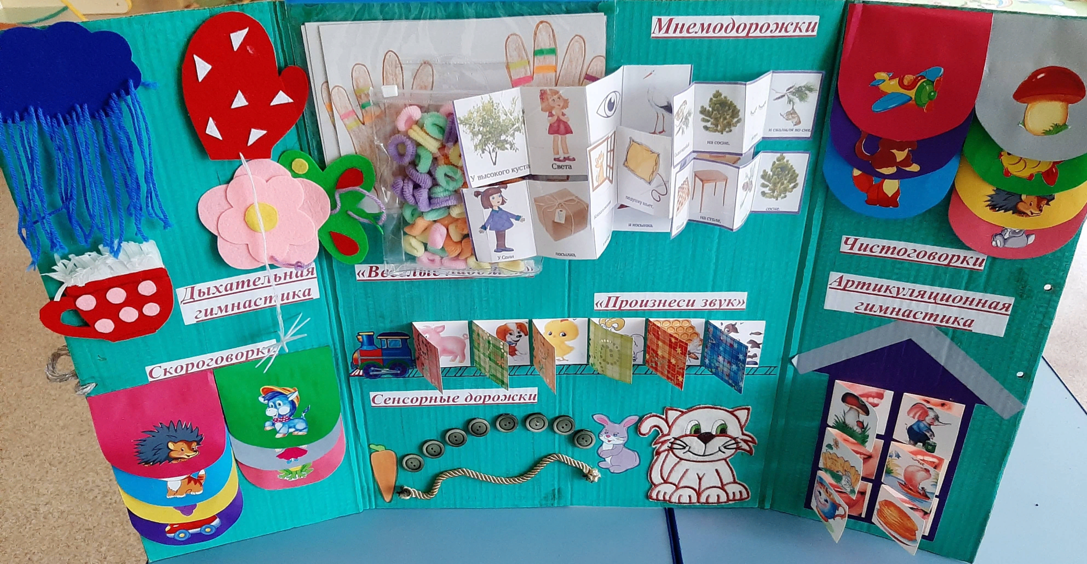

Slide 9
Наполнение лэпбука
Интерактивная папка лэпбук должна содержать представленную в различном виде систематизированную информацию и задания для ребёнка. Чтобы сделать «наколенную книжечку» максимально привлекательной, используйте разнообразные элементы, их оригинальные модификации и комбинации:
§ кармашки;
§ окошки;
§ дверцы;
§ конверты (обычные и фигурные);
§ вращающиеся круги;
§ стрелки;
§ пазлы;
§ вкладыши;
§ книжки-гармошки;
§ разрезные блокноты;
§ страницы-секреты.

Slide 10
Форма лэпбука
Форма лэпбука может быть произвольной — на ваше усмотрение. Популярны лэпбуки окошком на плотном листе формата A3 с двумя фальцами (сгибами), но можно использовать любую приглянувшуюся вам схему создания книжки-буклета.
лэпбуки вы можете изготовить по принципу лэпбука интерактивный настенный плакат или оформить таким образом отдельные листы формата A4 и собрать их в папку-скоросшиватель.

Slide 11
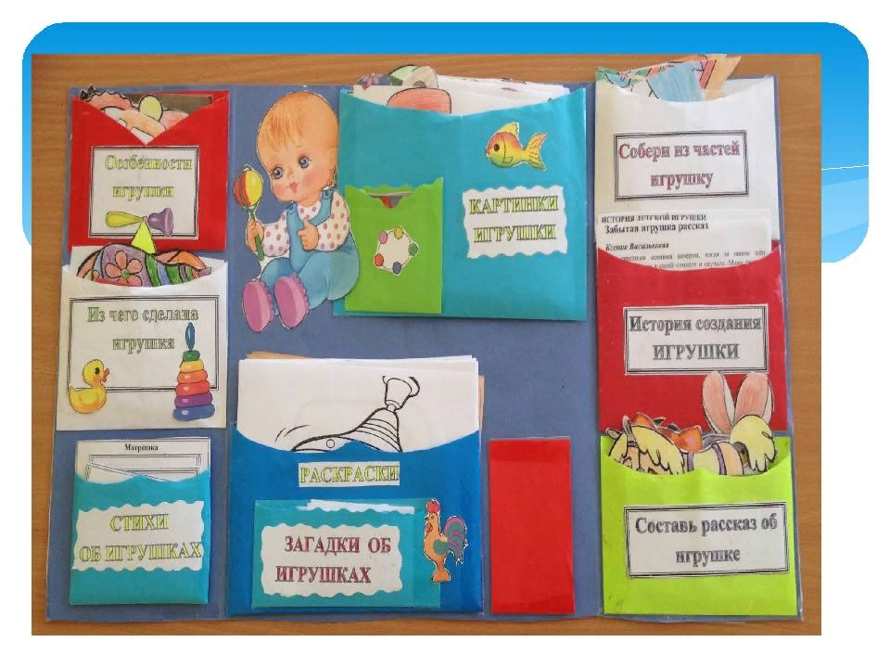

Slide 12
Что нужно для создания лэпбука своими руками
Для самостоятельного изготовления лэпбука в той или иной комбинации вам понадобятся материалы из списка:
§ основа (плотная бумага формата A3, удобно использовать папку из картона);
§ ножницы (обычные и с узорчатым краем);
§ листы белой офисной бумаги;
§ декоративная бумага (фактурная, цветная, бархатная и т. п.);
§ инструменты для рисования (карандаши, фломастеры, мелки, краски);
§ клей;
§ двухсторонний и обычный скотч;
§ степлер;
§ природный материал (ракушки, засушенные листья, веточки, жёлуди, семена);
§ ткань (фетр, атлас, шерсть);
§ пуговицы, бусины, бисер;
§ подходящие картинки (вырезки из журналов, собственные рисунки, распечатки из интернета, наклейки).

Slide 13
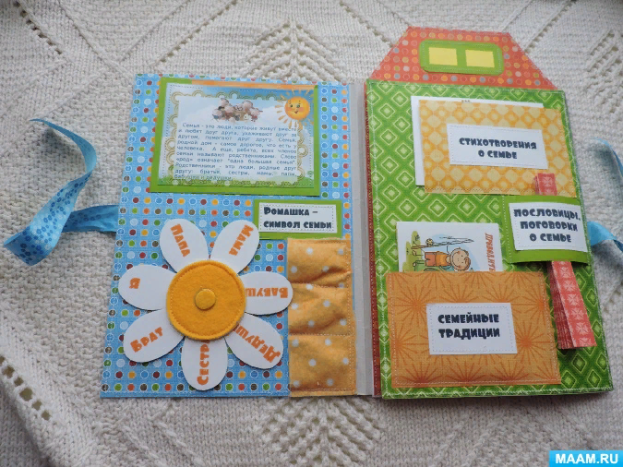

Slide 14
Советы родителям:
1. Уделите внимание не только содержимому, но и обложке «наколенной книжки». Чем красочней оформление, тем выше интерес ребёнка к пособию.
2. По возможности, привлекайте малыша к работе над лэпбуком. Такая деятельность — отличный вариант совместного досуга, а также прекрасный тренажёр для воображения и творческих навыков. Кроме того, ребёнку будет приятно снова и снова брать папку в руки, чтобы полюбоваться результатом своих трудов.
3. Закончив все работы, на несколько часов отложите готовый лэпбук в сторону. Это необходимо, чтобы все детали хорошо приклеились и книжечка прослужила вам как можно дольше.
4. Если лэпбук получился объёмным, богатым, не обязательно изучить все представленные в нём материалы и выполнить все предложенные в нём задания за один раз. Напротив, лучше оставить что-то на потом, сохранить интригу, тем самым подогревая детский интерес к чудо-книжечке.
5. Шаблоны для тематических лэпбуков вы можете найти в интернете, но не бойтесь фантазировать и придумывать что-то своё, авторское. Особенно радостно будет малышу заниматься с пособием, в котором есть его собственные фотографии и рисунки, описания из его жизни, произошедших с ним событий, его любимых книжек и игрушек.

Slide 15
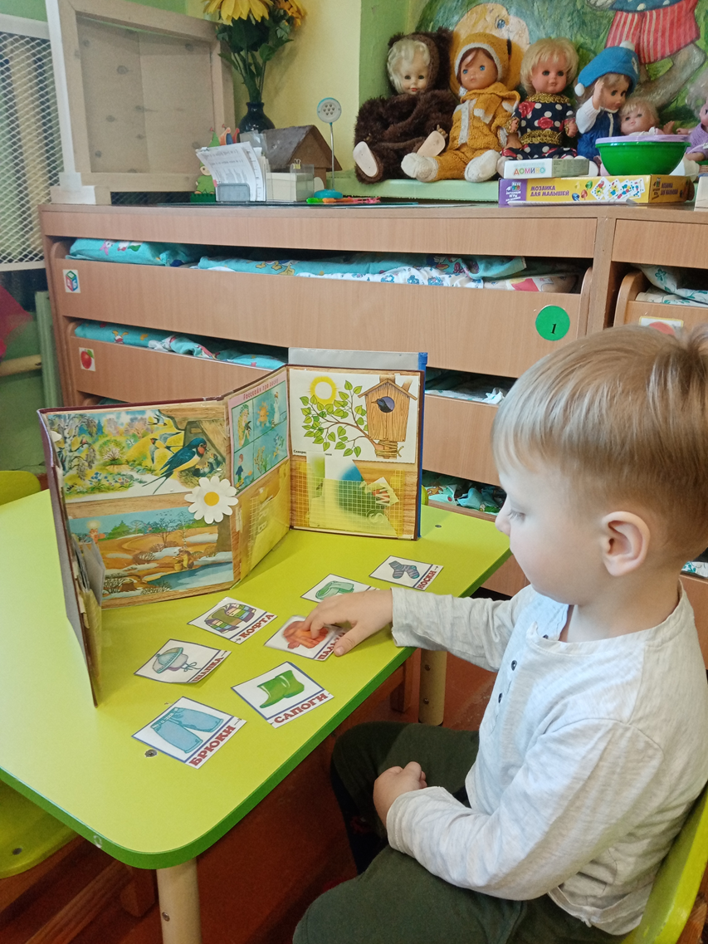

Slide 16


